Slide 1
POUR LE MIEUX-ÊTRE
DES AINÉS
Le comité de résidents, un partenaire privilégié
Claude Ménard
Président,
Regroupement provincial des comités des usagers
Le 11 avril 2019

Slide 2


Le RPCU, qui sommes-nous ?
► RPCU : Regroupement Provincial des Comités des Usagers créé en 2004.
► Mission Travailler à améliorer la qualité et la sécurité des services offerts aux usagers du réseau de la santé et des services sociaux.
►Vision Représenter les comités des usagers et de résidents composés de membres bénévoles compétents, professionnels et compatissants.

Slide 3
Objectifs de l’atelier
Mieux comprendre :
Le rôle du comité et ses responsabilités en lien avec les résidents de l’installation ;
La dynamique de partenariat entre le comité et les différents acteurs.

Slide 4
Fondements légaux des Comités et responsabilités envers les usagers
Reposent: - assises légales
- textes constitutifs

Slide 5
Cadre de référence de l’approche de partenariat entre les usagers, leurs proches et les acteurs en santé et en services sociaux
Cadres de référence
Lois
Directives et circulaires ministérielles
Cadre de référence relatif aux comités des usagers et aux comités de résidents
Directives ministérielles du 18 janvier 2016
Circulaire ministérielle du 25 avril 2016
LMRSSS
LSSSS
Autres lois
Notes:
Notes au formateur :
*Animation en 6 temps*
Position de départ
Les trois types de textes constitutifs des Comités
1e et 2e animation, LSSSS puis LMRSSS :
La Loi sur les services de santé et les services sociaux
LMRSSS (projet de Loi 10) - La Loi modifiant l’organisation et la gouvernance du réseau de la santé et des services sociaux – Abolition des agences nationales, création des CISSS-CIUSSS – ENF
3e animation :
Directives ministérielles du 18 janvier 2016 (Autonomie des CUCI)
Circulaire ministérielle du 25 avril 2016 (Paramètres budgétaires relatifs aux comités des usagers et aux comités de résidents)
4e et 5e animation, correspondant aux autres textes influençant les Comités :
Cadre de référence relatif aux CU et CR
Cadre de référence sur l’approche de partenariat
6e animation : autres lois régulières et inhérentes aux types de clientèles desservies :
Lois régulières :
Charte des droits et libertés de la personne, RLRQ, C-12
Code civil du Québec, CCQ-1991
Loi sur le barreau, RLRQ chapitre B-1
Centres jeunesse : Loi de protection de la jeunesse, la Loi sur le système de justice pénale pour les adolescents (LSJPA).
Notes additionnelles : Manuel du participant, voir p.3
Information animation : 6 temps, voir notes au formateur
Note pour conception : parcours commun à tous

Slide 6
Présentation des Comités
Les différents types de Comités au sein des établissements publics intégrés
CA de l’établissement du Centre Intégré
CUCI
CUC
CUC
Autres CUC
CR
CR
CR
CR
CR
Notes:
Notes au formateur :
*Animation en 3 temps*
Position de départ :
CA de l’établissement du Centre Intégré : Faire le lien avec la loi 10, création des CIUSSS et CISSS ;
CUCI : 1 CUCI par CISSS ou CIUSSS ; rôles de coordination des Comités sous son égide ;
CUC : 1 CUC peut traiter avec des usagers aux profils différents : Ex. CUC représente des usagers provenant d’anciens CUC et des usagers provenant de CH
1e animation :
Autres CU : Comités sous la responsabilité du CUCI, s’occupant de cas de clientèles particulières
2e animation :
CR : Lorsque 10 usagers ou plus sont hébergés pour une durée de plus de 6 mois, un CR doit être mis en place. Ex. Comités de CHSLD ; comités en CJ.
D’autres alternatives existent concernant la mise en place ou non d’un Comité de Résidents, ils seront étudiés lorsque nous traiterons les fonctions des Comités
À noter que la dénomination CUC n’est pas utilisée dans les communications usuelles, les CUC sont considérés comme des CU.
Notes additionnelles :
Information animation : 3 temps, voir notes au formateur
Note pour conception : parcours CU-CI
Note pour conception : parcours CR-CI

Slide 7

Présentation des Comités (suite)
Quels rôles doivent tenir les comités de résidents (CR)
Les Comités sont les gardiens des 12 droits des usagers, à ce titre ils doivent :
Veiller à ce que les résidents soient traités dans le respect de leur dignité et en reconnaissance de leurs droits ;
Être le porte-parole des résidents auprès des instances de l’installation;
Avoir une préoccupation particulière envers les personnes les plus vulnérables ;
Promouvoir l’amélioration des conditions de vie des personnes hébergées.
Notes:
Notes au formateur :
*Animation en 2 temps*
Position de départ : affichage de la question
1- Préalablement à la question, demandez à un participant de définir dans ses propres mots un usager.
Définition selon la LSSSS : un usager est une personne physique qui a, ou qui a eu, recours aux services de santé ou aux services sociaux donnés par un établissement du RSSS du Québec. La notion d’usager doit s’interpréter en rapport avec l’admission, l’enregistrement ou l’inscription de l’usager et de ses proches recevant des services. Ainsi, dans la mesure où la personne concernée peut établir qu’elle a reçu un service de l’établissement, elle est considérée comme un usager. Il n’y a aucune restriction quant à la nature, à la fréquence ou à la continuité du service reçu par l’usager ou ses proches.
1e animation :
2- Poser la question dans l’acétate aux participants. Faire la distinction entre le Comité des usagers et le comité de Résidents. Donner deux exemples de Comités des Usagers et de Résidents
Notes additionnelles :
Lignes directrices guidant la gestion et la prestation des services de santé et des services sociaux :
« 1° la raison d’être des services est la personne qui les requiert ;
2° le respect de l’usager et la reconnaissance de ses droits et libertés doivent inspirer les gestes posés à son endroit ;
3° l’usager doit, dans toute intervention, être traité avec courtoisie, équité et compréhension, dans le respect de sa dignité, de son autonomie, de ses besoins et de sa sécurité ;
4° l’usager doit, autant que possible, participer aux soins et aux services le concernant ;
5° l’usager doit, par une information adéquate, être incité à utiliser les services de façon judicieuse »
Information animation : 2 temps, voir notes au formateur
Note pour conception : parcours commun à tous

Slide 8
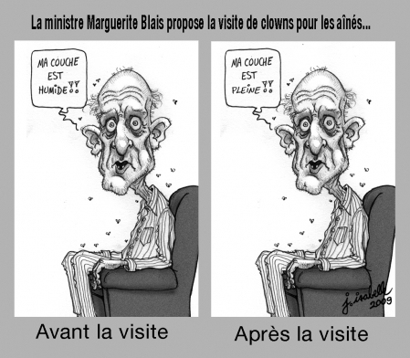
Un droit ce n’est pas ceci…

Slide 9
Les doits défendus par les comités (LSSSS)
Droit à l’information
Droit aux services
Droit de choisir son professionnel ou son établissement
Droit de recevoir les soins que requiert son état
Droit de consentir à des soins ou de les refuser
Droit de participer aux décisions
Droit d’être accompagné, assisté et d’être représenté
Droit à l’hébergement
Droit de recevoir des services en langue anglaise
Droit d’accès à son dossier
Droit à la confidentialité de son dossier d’usager
Droit de porter plainte

Slide 10
Les principes directeurs
Afin de remplir adéquatement et efficacement leurs fonctions, les Comités doivent s’appuyer sur des principes directeurs :
L’intérêt des usagers doit motiver toutes les décisions ou les actions
La représentativité de tous les usagers de l’établissement, sans aucune discrimination
Le respect et la collaboration basés sur la confiance mutuelle entre les membres des Comités, la direction de l’installation et tous les autres intervenants
L’autonomie exige une certaine indépendance tout en étant fonctionnelle à l’exercice de leur mandat et de leurs fonctions.
Notes:
Notes au formateur :
Présentation à l’oral de chacun des points (brève définition + exemple pertinent dans la réalité du Comité)
L’intérêt des usagers doit motiver toutes les décisions ou les actions des Comités ;
• La représentativité de tous les usagers de l’établissement, sans aucune discrimination à l’égard de la race, du sexe, de l’âge, de la religion, de la langue, de la condition clinique, du handicap, de la situation géographique, etc., est fondamentale pour le respect de l’ensemble des usagers de l’établissement, qu’ils soient hébergés ou non ;
• Le respect et la collaboration, basés sur la confiance mutuelle entre les membres des Comités, la direction de l’établissement et tous les autres intervenants, sont indispensables à l’émergence d’une action concertée et efficace ;
• L’autonomie des Comités est essentielle à l’exercice de leur mandat et de leurs fonctions. Celle-ci exige une certaine indépendance. Les Comités déterminent leurs objectifs et leurs priorités d’action, tout en respectant les limites légales et les règles de fonctionnement de leur établissement. Cette autonomie n’est donc pas absolue, puisqu’elle s’exerce à l’intérieur de l’établissement seulement et dans le cadre des fonctions qui leur sont confiées par la LSSSS. Elle ne saurait ainsi permettre aux Comités d’outrepasser leur mandat ;
• L’imputabilité des membres des Comités à l’égard de leurs actions auprès des usagers qu’ils représentent est importante. Elle touche aussi à leur budget de fonctionnement, au respect des limites de leur mandat et à leur responsabilité civile (actes posés et paroles prononcées), que ce soit entre eux, ou auprès des autres acteurs de l’établissement en relation avec eux, ou auprès de tiers ; (nouveau principe par rapport à l'ancienne version du cadre de référence relatif aux comités des usagers et comités de résidents)
• Le partenariat avec les différentes directions de l’établissement, particulièrement la direction générale, doit être privilégié pour développer une réelle synergie qui contribuera au respect des droits des usagers et à l’amélioration de la qualité des services dans l’établissement ;
• Le respect de la confidentialité est impératif au sein des Comités. Les membres doivent prendre tous les moyens nécessaires pour que soit respectée la confidentialité des renseignements personnels auxquels ils ont accès6. Ils doivent également respecter les dispositions de la LSSSS relatives à la confidentialité du dossier de l’usager, notamment en s’assurant d’avoir le consentement de l’usager ou de son représentant avant de communiquer une information à un tiers.
Note au formateur :
Notes additionnelles :
Information animation : N/A
Note pour conception : parcours commun à tous
Supprimer les définitions écrites. Imputabilité a été rajouté dans le nouveau cadre de référence ne peut plus faire ce qu’il veut
Exemples concrets à ajouter

Slide 11
Principes directeurs (suite)
• L’imputabilité en regard de leur budget, au respect des limites de leur mandat et à leur responsabilité civile (actes posés et paroles prononcées).
• Le respect de la confidentialité des renseignements personnels auxquels ils ont accès, du dossier de l’usager, en s’assurant d’avoir le consentement de l’usager ou de son représentant avant de communiquer une information à un tiers.
• Le partenariat avec les différentes directions de l’installation doit être privilégié pour développer une réelle synergie qui contribuera au respect des droits des résidents et à l’amélioration de la qualité et de la sécurité des services dans l’installation.

Slide 12
Les fonctions légales des Comités (1/3)
1. Renseigner les résidents sur leurs droits et leurs obligations
Connaître les droits et les obligations des résidents
Connaître les rôles et responsabilités des principaux acteurs, en plus des différents comités.
Comment ?
Organiser des activités pour informer les résidents ; distribuer du matériel promotionnel sur les droits ; participer à la semaine des droits.
Travailler de manière complémentaire avec l’installation et d’autres organismes ; mutualiser les moyens de diffusion.
Organiser des rencontres individuelles ou de groupes avec les résidents et leurs proches.
Notes:
Notes au formateur :
Le but de cette section est de présenter les fonctions légales. Les mentions faites par rapport aux autres acteurs en santé seront présentées en section 3. Chaque droit est présenté en deux temps. Une brève définition suivie d’exemples pour remplir cette fonction.
Les Comités doivent faire connaître et promouvoir les droits des usagers dans l’établissement. Ces comités doivent veiller à ce que les utilisateurs des services de santé et de services sociaux soient renseignés adéquatement sur leurs droits et leurs obligations.
Il serait de bonne pratique que les Comités avisent l’établissement des activités qu’ils désirent organiser afin d’assurer leur complémentarité avec les autres activités de celui-ci. L’établissement, le répondant auprès des Comités, le CLPQS et les autres acteurs du RSSS devraient également tenir informés les Comités des événements qu’ils organisent et qui sont susceptibles de les concerner.
Notes additionnelles :
Identification visuelle des Comités : Les établissements du réseau public de santé et de services sociaux et leurs installations sont assujettis à la Loi sur l’administration publique et au Décret sur l’identification visuelle du gouvernement du Québec et sa signature gouvernementale (Programme d’identification visuelle [PIV]). Ces établissements ont ainsi l’obligation d’utiliser la signature gouvernementale fournie par le Secrétariat du Conseil du trésor (SCT) dans toutes leurs communications, n’autorisant l’utilisation d’aucune autre signature visuelle ou logo. Conséquemment, les Comités, faisant partie intégrante de l’établissement, et malgré toute l’autonomie dont ils peuvent disposer, doivent se conformer aux normes du PIV.
Seuls les CUCI peuvent s’afficher sur la papeterie (lettre et enveloppe seulement) de l’établissement. Tous les autres types de comités ne sont pas autorisés à s’afficher sur la papeterie. Ces derniers doivent toutefois utiliser la papeterie de l’installation à laquelle ils se rattachent (ou dans laquelle ils ont établi leurs bureaux).
Des ressources, responsables du PIV dans chaque centre intégré, sont disponibles pour aider toute personne qui a des questions à cet effet. Des exemples d’identifications pour les comités des usagers ainsi que les normes et les procédures à suivre sont disponibles sur le site de l’Imagerie de la santé et des services sociaux du ministère de la Santé et des Services sociaux (MSSS) : http://www.msss.gouv.qc.ca/imagerie/cisss-ciusss/guide/index.php?id=18.
Information animation : N/A
Note pour conception : parcours commun à tous

Slide 13
Les fonctions légales des Comités (2/3)
2. Promouvoir l’amélioration de la qualité et évaluer le degré de satisfaction des résidents
Promouvoir c’est aussi faire valoir, montrer l’importance, attirer l’attention de l’installation sur certains sujets à améliorer. Cela peut également signifier pour les Comités de relever les bons coups de l’installation.
Comment Mesurer ? Consulter les résultats d’évaluation effectués par l’installation; réaliser des sondages concernant le degré de satisfaction des résidents ; s’impliquer dans les processus d’évaluations effectuées par l’établissement (agrément, etc.) et autres partenaires (visites ministérielles, etc.)
Comment communiquer? Fournir au CU une liste d’enjeux prioritaires ; diffuser les résultats des évaluations ; porter à la connaissance du CPQS les cas particuliers.
Notes:
Notes au formateur :
Promouvoir c’est aussi faire valoir, montrer l’importance, attirer l’attention de l’établissement sur certains sujets à améliorer. Cela peut également signifier pour les Comités de relever les bons coups de l’établissement.
Les Comités doivent être vigilants et porter à l’attention de l’établissement les situations à corriger afin d’améliorer les conditions de vie des usagers. Il ne revient pas aux Comités de corriger les situations problématiques observées. Ceux-ci peuvent proposer des mesures visant l’amélioration de la qualité des conditions de vie, mais ne peuvent en aucun cas se substituer à l’administration. Ainsi, ils ne peuvent ni acheter de l’équipement pour les usagers, ni financer des activités de loisirs, ni intervenir directement auprès des employés.
Quant à l’évaluation du degré de satisfaction des usagers à l’égard des services obtenus de l’établissement, celle-ci est essentielle. La démarche doit être rigoureuse et s’en tenir aux faits. Les sondages effectués auprès des usagers sur la satisfaction sont une source d’information importante. Ces sondages doivent servir à appuyer les actions des Comités auprès de l’établissement. Mais la réalisation de sondages demande une expertise. Les Comités ne doivent pas hésiter à faire appel à des experts : LE RPCU
Dans un souci d’efficience et de réduction de coûts, les Comités et les établissements devraient collaborer à la réalisation de ces sondages. D’ailleurs, l’établissement et les Comités devraient se tenir informés des sondages en cours et partager leurs résultats dans la mesure du possible. L’ensemble de ces travaux devrait servir aux Comités à cibler les enjeux prioritaires et à formuler des recommandations à l’établissement dans leur rapport d’activités annuel.
Mentionnons que les visites d’évaluation de la qualité des milieux de vie en CHSLD et l’agrément des établissements publics favorisent l’implication des membres des Comités. On prévoit par exemple des sondages obligatoires auprès des usagers afin d’évaluer la qualité de leur expérience de soins et de services. Les résultats de ces sondages devraient être communiqués aux comités des usagers afin qu’ils puissent en dégager des pistes d’amélioration ou des priorités pour l’établissement.
Notes additionnelles : N/A
Information animation : N/A
Note pour conception : parcours commun à tous

Slide 14
Les fonctions légales des Comités (3/3)
3. Défendre les droits et les intérêts collectifs des résidents
Le comité doit faire les représentations nécessaires auprès de l’installation, du CPQS ou de toute autre autorité compétente au sens de la LSSSS.
Comment ?
Rencontrer individuellement les résidents ou leurs proches et assurer un suivi rigoureux ;
Porter à l’attention de l’installation les situations allant à l’encontre des droits des usagers dans un esprit de résolution de problèmes ;
Recueillir, classer, quantifier les insatisfactions et les transformer en enjeux prioritaires.
Notes:
Notes au formateur :
Le but de cette section est de présenter les fonctions légales. Les mentions faites par rapport aux autres acteurs en santé seront présentées en section 3. Chaque droit est présenté en deux temps. Une brève définition suivie d’exemples pour remplir cette fonction.
Points à aborder :
Faire la différence avec l’accompagnement qui est exclue des fonctions des CR. Un CR ne peut pas accompagner un usager dans un processus de plainte. Si un tel cas arrivait, le CR doit collaborer avec le CU pour que la transition se fasse correctement (transfert des dossiers et informations).
Les actions relatives à la défense des droits et des intérêts collectifs des usagers peuvent être une initiative ou être amorcées à la demande d’un seul usager, d’un groupe d’usagers ou d’un autre Comité. La défense des droits et des intérêts d’un usager en particulier ne peuvent être initiés qu’à sa demande.
Notes additionnelles : N/A
Information animation : N/A
Note pour conception : parcours commun à tous

Slide 15

Travailler avec les partenaires
Les premiers partenaires
CU et CUCI; personne-ressource qualifiée; répondant; Coordonnateur; Conseillère, Commissariat …
Pour la synergie bénéfique :
  Délimiter les territoires d’intervention
  Établir un processus de communication efficace
  Discuter ouvertement des préoccupations
  Travailler de manière rigoureuse et professionnelle
  Créer des alliances
Les partenaires au regard des plaintes :
Installation : étapes de sa procédure
Commissaire aux plaintes et à la qualité
CAAP (centre d’assistance et d’accompagnement aux plaintes)
Protecteur des usagers
RPCU (être conseillé et guidé)
Autres partenaires (CISSS, CIUSSS, associations…)
15

Slide 16
Travailler avec les partenaires (1/6)
L’objectif principal de l’approche de partenariat doit porter sur la relation avec :
La direction;
Les intervenants;
Les différents comités là où les membres siègent
Les résidents et leurs proches.
Notes:
Notes au formateur :
Questions à poser pour introduction :
Qu’est-ce que le partenariat dans vos mots ? Donnez des exemples de partenariat dans la vie de tous les jours ?
À mentionner dans la discussion :
Reconnaissance de la valeur et de la complémentarité des savoirs respectifs ::
Savoir expérientiel des usagers et de leurs proches relatifs à leur avec la maladie, aux impacts des traitements sur leur vie et aux difficultés liées à leur condition ou à leur situation psychosociale
Savoirs cliniques et scientifiques des intervenants
Connaissances et habiletés inhérentes à l’application de l’approche de partenariat
Notes additionnelles : Manuel du participant, voir p.9
Objectifs spécifiques :
En contexte de soins et de services :
- Améliorer la qualité, la pertinence et la sécurité des soins et des services.
- Améliorer l’expérience de soins et de services des usagers et de leurs proches.
- Améliorer l’expérience au travail pour les intervenants.
- Soutenir le développement des compétences et des attitudes facilitant l’exercice de l’approche.
- Soutenir le développement d’une relation entre les usagers, les proches et les intervenants au sein de laquelle l’usager est considéré comme un partenaire et son savoir est reconnu.
- Favoriser l’autonomie ainsi que la prise de décision pour les usagers et leurs proches à partir de choix qui prennent en compte leurs besoins et leurs valeurs.
En contexte d’organisation des soins et des services et de gouvernance
- Développer une culture de partenariat et mobiliser les divers acteurs du système de santé et de services sociaux et leurs partenaires.
- Améliorer la qualité de l’expérience au travail pour les divers acteurs du système.
- Soutenir le développement des compétences et des attitudes facilitant la mise en œuvre de l’approche de partenariat dans les différents contextes.
Information animation : N/A
Note pour conception : parcours commun à tous

Slide 17
Travailler avec les partenaires (2/6)
S’assure du respect des fonctions légales du Comité
- interlocuteurs de premier niveau au sein de l’installation
Prend part à des projets, comités avec différents acteurs du RSSS
- comité milieu de vie, sondage, planification stratégique,
plan d’action, nouveau programme, etc.
→ exprime et propose des idées et des solutions
Met en place des protocoles
- CAAP (Centre d’aide et d’assistance aux plaintes)
- Commissaire aux plaintes et à la qualité
Notes:
Notes au formateur :
Fonctions légales visées : Renseigner et promouvoir l’amélioration de la qualité et évaluer le degré de satisfaction des usagers
Responsabilités légales du CUCI : Représenter les CUC et les CR ; coordonner les actions des CUC et des CR, harmoniser les pratiques
L’apport du Comité : À titre de représentants des usagers et de par leurs fonctions, les CU constituent des interlocuteurs de premier niveau au sein des établissements. En effet, leur connaissance de l’organisation, ainsi que la qualité de leurs relations, développées à la fois avec les usagers, leurs proches et les différents acteurs de l’établissement, devraient les amener à être des promoteurs de l’approche de partenariat ainsi que des partenaires privilégiés en contexte d’organisation des
soins et des services et de gouvernance. Ils devraient valoriser la reconnaissance et l’importance du savoir expérientiel des usagers et de leurs proches au sein de l’établissement et contribuer, lorsque c’est à propos, à l’identification et à la présence d’usagers ou de proches partenaires au sein de travaux, comités ou instances.
Notes additionnelles :
Information animation : N/A
Note pour conception : parcours commun à tous

Slide 18
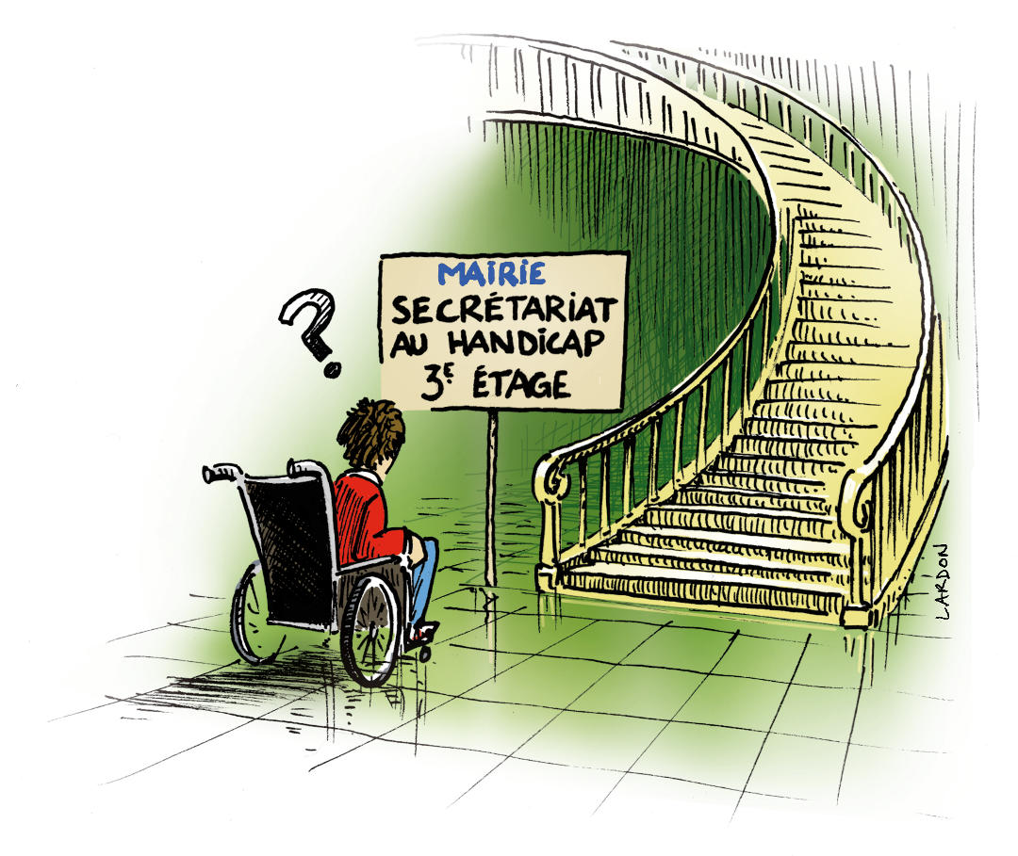
Travailler avec les partenaires (3/6)
Consulter et non devant un fait accompli

Slide 19
Travailler avec les partenaires (4/6)
Se former sur l’approche de partenariat et diffuser l’information auprès des usagers ;
Encourager les usagers à s’impliquer à titre de partenaires au sein de divers projets ou programmes.

Slide 20



Travailler avec les partenaires (5/6)
► Action → concertée et efficace
► Intérêt des résidents
► Respect des droits
= Amélioration de la qualité et de la sécurité des services

Slide 21
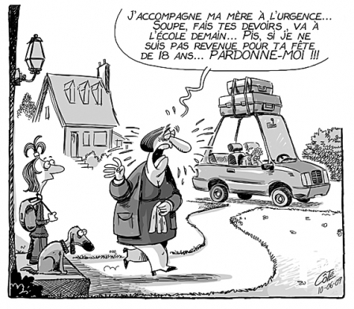
Travailler avec les partenaires (6/6)
L’accès aux services est important

Slide 22
Exemple - PRIX D’EXCELLENCE RSSS
Le CHSLD, un milieu de vie à découvrir… une vision à partager! - Vigi Santé Ltée
Image quelque peu biaisée des CHSLD → par les médias
Reflète pas les nombreux efforts continus déployés pour bonifier la prestation des services qui y sont offerts
Partenariat/collaboration: 15 comités de résidents de Vigi Santé Ltée + la direction de leur établissement privé conventionné = un document vidéo
Objectif bien saisir > droit de s’attendre en regard du respect de leurs droits et de la qualité de leur milieu de vie

Slide 23
PRIX D’EXCELLENCE RSSS (suite)
Vidéo, 15 minutes, en français et en anglais
Représente le quotidien et les enjeux vécus dans les CHSLD de l’établissement
Outil incontournable de sensibilisation à la philosophie et à l’approche milieu de vie des installations de Vigi Santé Ltée
S’avère fort instructive pour les personnes qui sont en contact pour la première fois avec les milieux d’hébergement.

Slide 24
Le visionnement de la vidéo
https://youtu.be/3s1p2WQBU6k

Slide 25

Merci de votre attention!
QUESTIONS ??

Slide 26
Regroupement Provincial des Comités des Usagers
800-1255 Robert-Bourassa
Montréal, Québec H3B 3W3
514 436-3744
www.rpcu.qc.ca

